Slide 1

Modellazione del carico elettrico
Progetto Identificazione Modelli e Analisi Dati
Anno Accademico 2025/2026
Matr.491244
Matteo Morello
Università di Pavia

Slide 2

Indice
Esplorazione e Analisi Preliminare
Modellazione Termodinamica
Modellazione della Routine Umana
Modelli Multivariati e Reti Neurali

Slide 3
esplorazione e Analisi preliminare
Analisi Dataset
Pulizia delle Serie Storiche
Analisi Visiva

Slide 4
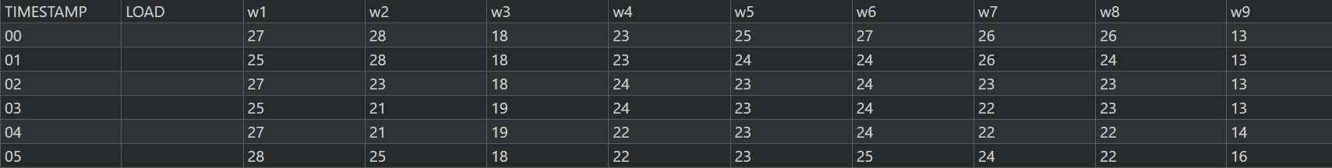
Analisi dataset
Orizzonte Storico: 10 anni di registrazioni con campionamento orario.
Struttura Dati: Timestamp, misurazioni del Carico Elettrico e rilevamenti termici da 25 stazioni meteorologiche indipendenti.
Variabile Target (Y): Il Carico Elettrico (la domanda di energia da prevedere).
Variabili Predittive (X): La Temperatura Media (calcolata sulle 25 stazioni) e l'Ora del Giorno.

Slide 5
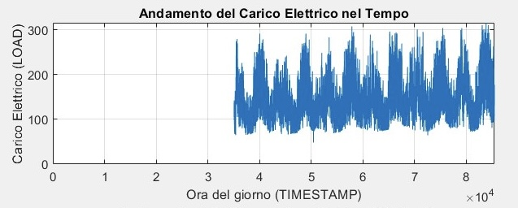
Pulizia delle serie storiche
Gestione dei Macro-Vuoti (Drop): Eliminazione del blocco storico iniziale privo di dati di carico per evitare distorsioni nell'addestramento.
Sincronizzazione (Resampling): Allineamento rigoroso dei Timestamp tra le misurazioni di Carico e i sensori di Temperatura.
Gestione Anomalie (Imputation): Interpolazione locale per i micro-buchi e filtraggio statistico dei picchi fuori scala (Outlier).
Prevenzione del Data Leakage: Rigorosa esclusione di dati futuri per la correzione di errori passati.

Slide 6
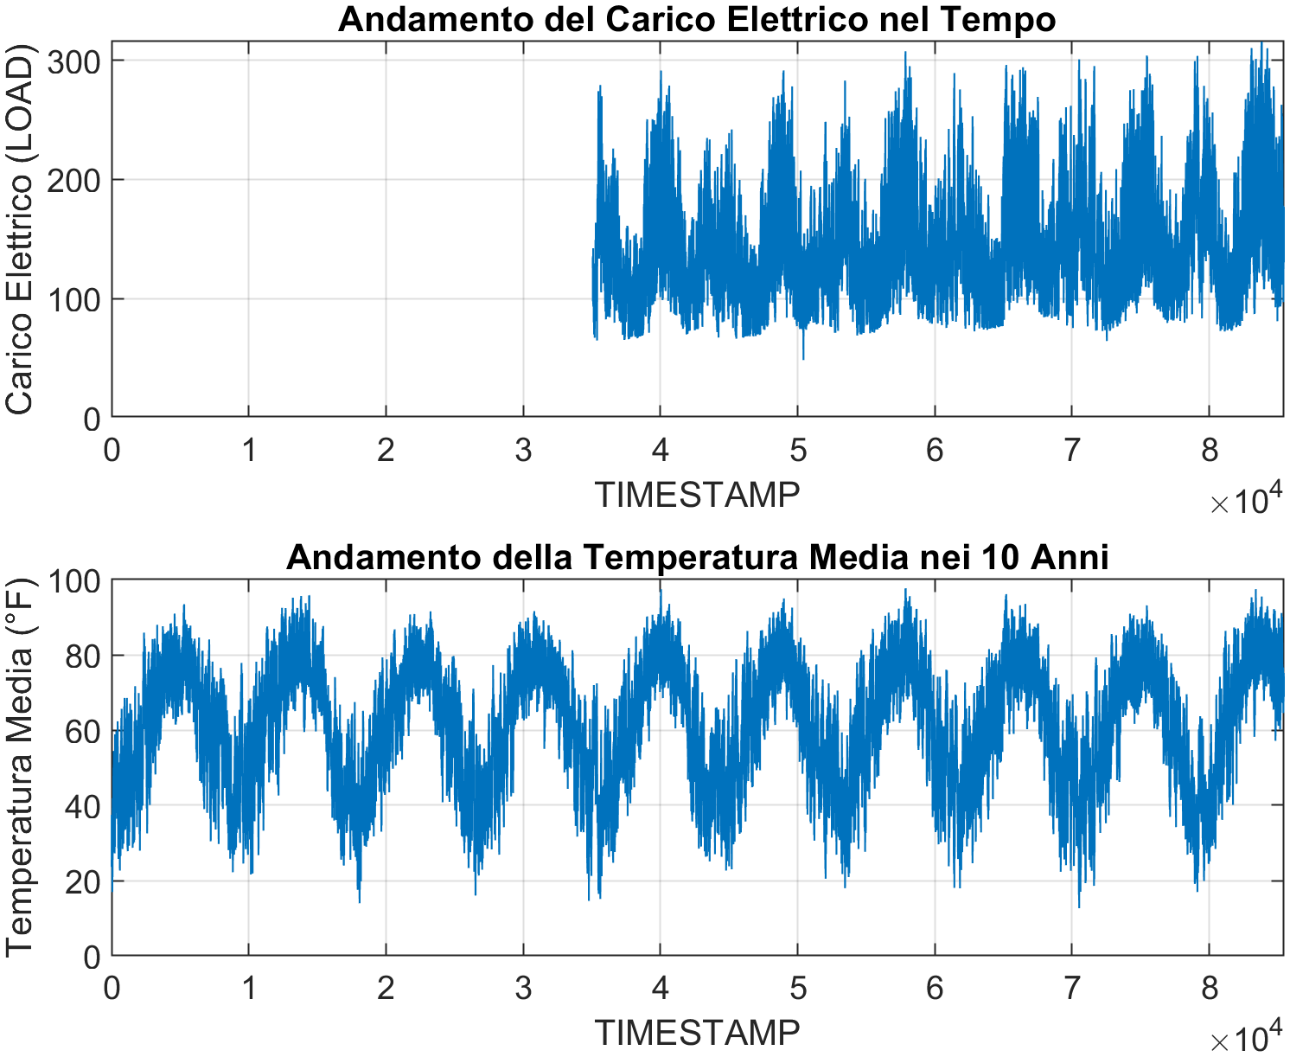
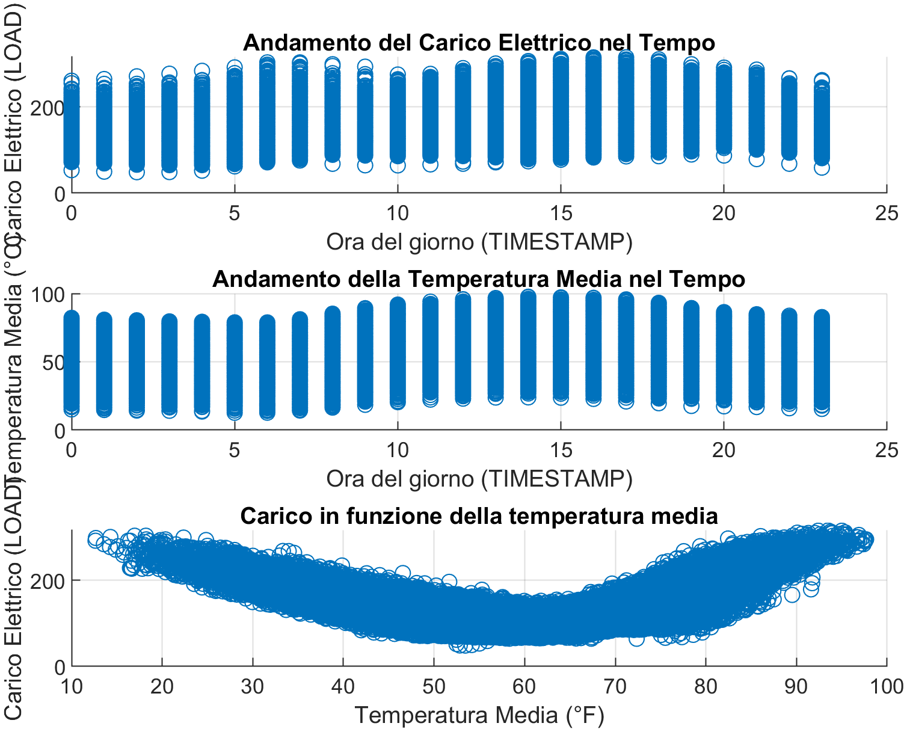
Analisi visiva

Slide 7
Modellazione Termodinamica
Modelli Polinomiali basati sulla Temperatura Media
Implementazione delle Spline
Evoluzione Non Lineare
Algoritmi di Feature Selection

Slide 8
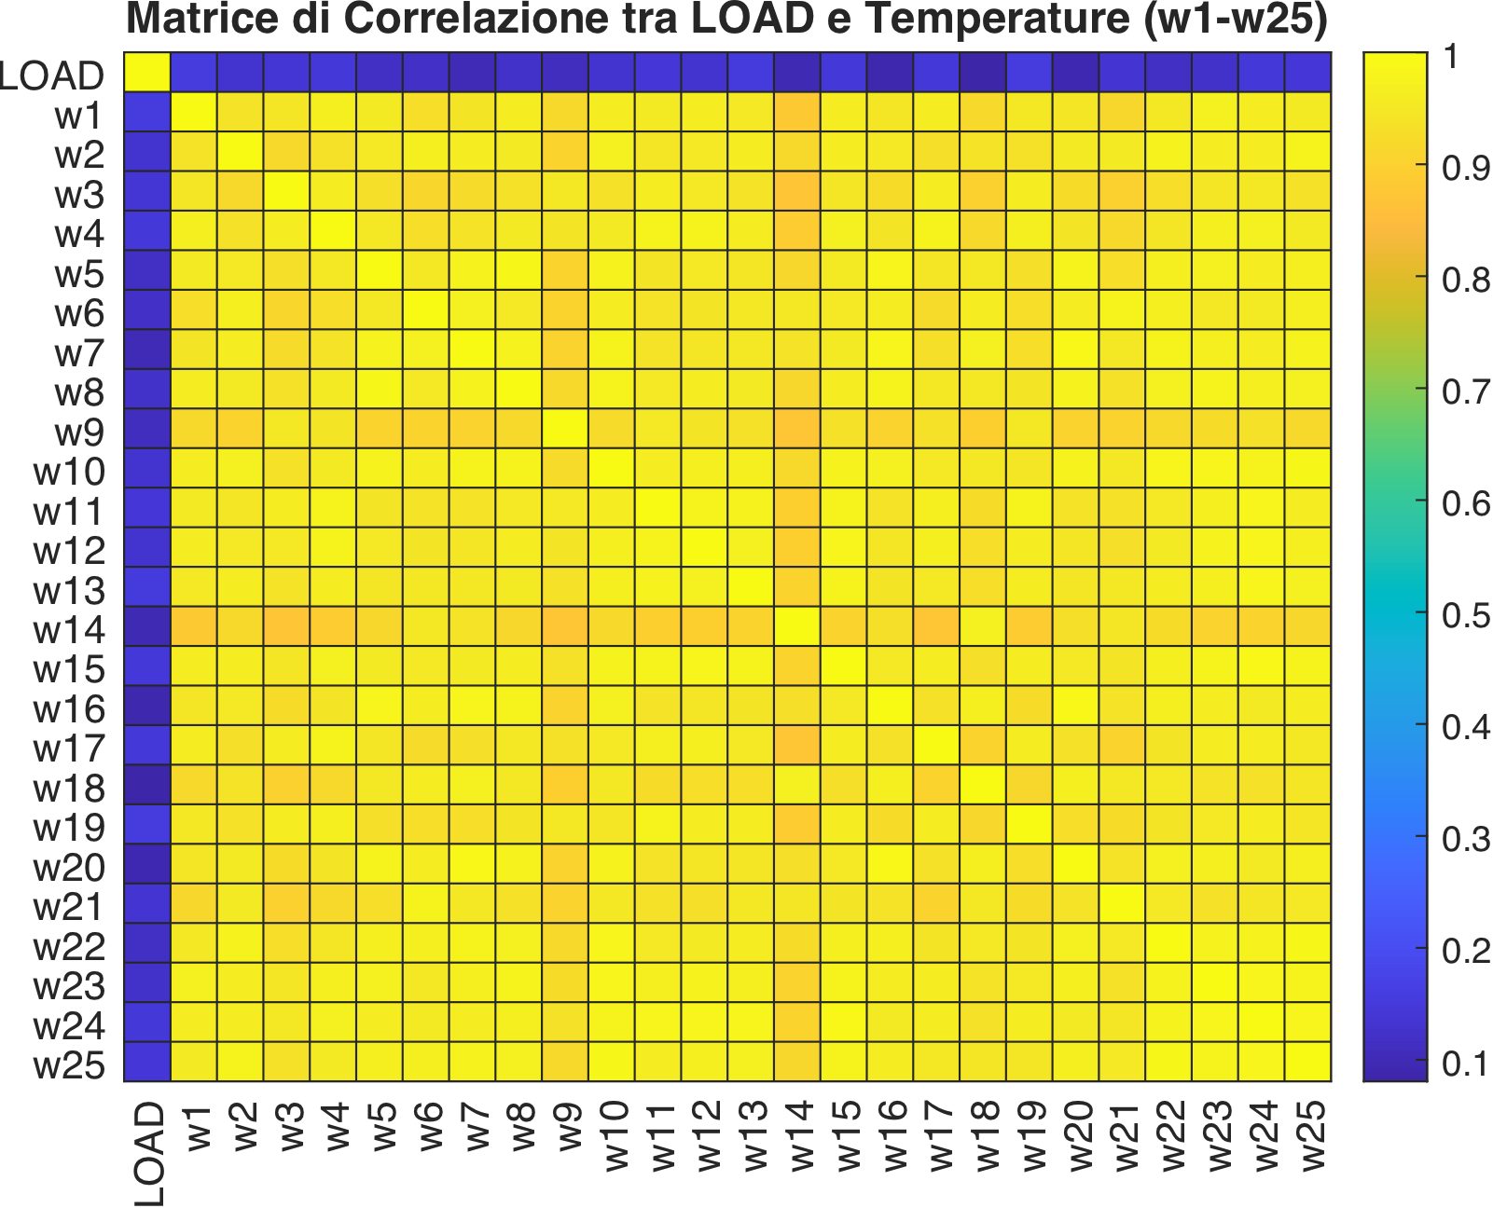
Matrice di correlazione
Correlazione Lineare Ingannevole
Il blu scuro corrisponde a un valore molto basso, compreso tra 0.1 e 0.2. Questo indica che c'è una correlazione lineare debolissima tra il carico elettrico e le temperature. Questo non vuol dire che la temperatura non influenzi il carico elettrico.
Il giallo corrisponde a valori tra 0.9 e 1.0 sulla barra laterale. Questo dimostra che le 25 variabili di temperatura sono fortemente correlate positivamente tra di loro.

Slide 9
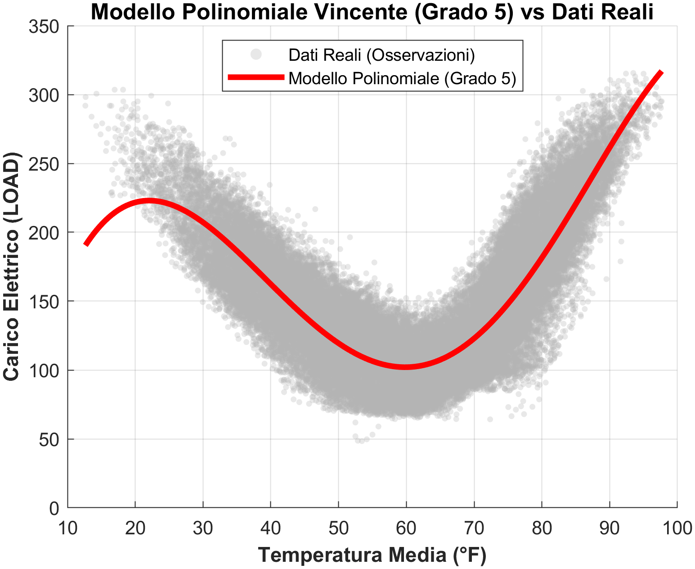
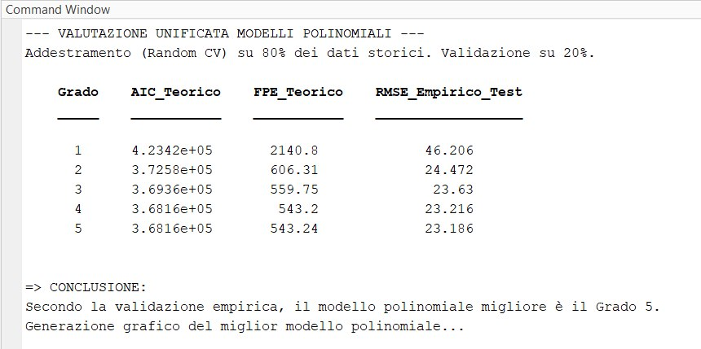
modelli polinomiali basati sulla temperatura
Ricerca Polinomiale: Test ai minimi quadrati (Grado 1-5). Il Grado 5 minimizza l'errore (RMSE: 23.18) e l'AIC.

Slide 10
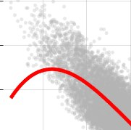
Fallimento dei modelli polinomiali
Il Fallimento Fisico: Nonostante le metriche, la curva del Grado 5 fallisce agli estremi: prevede un calo irrealistico dei consumi al di sotto dei 20°F.
Soluzione: Regression Spline

Slide 11
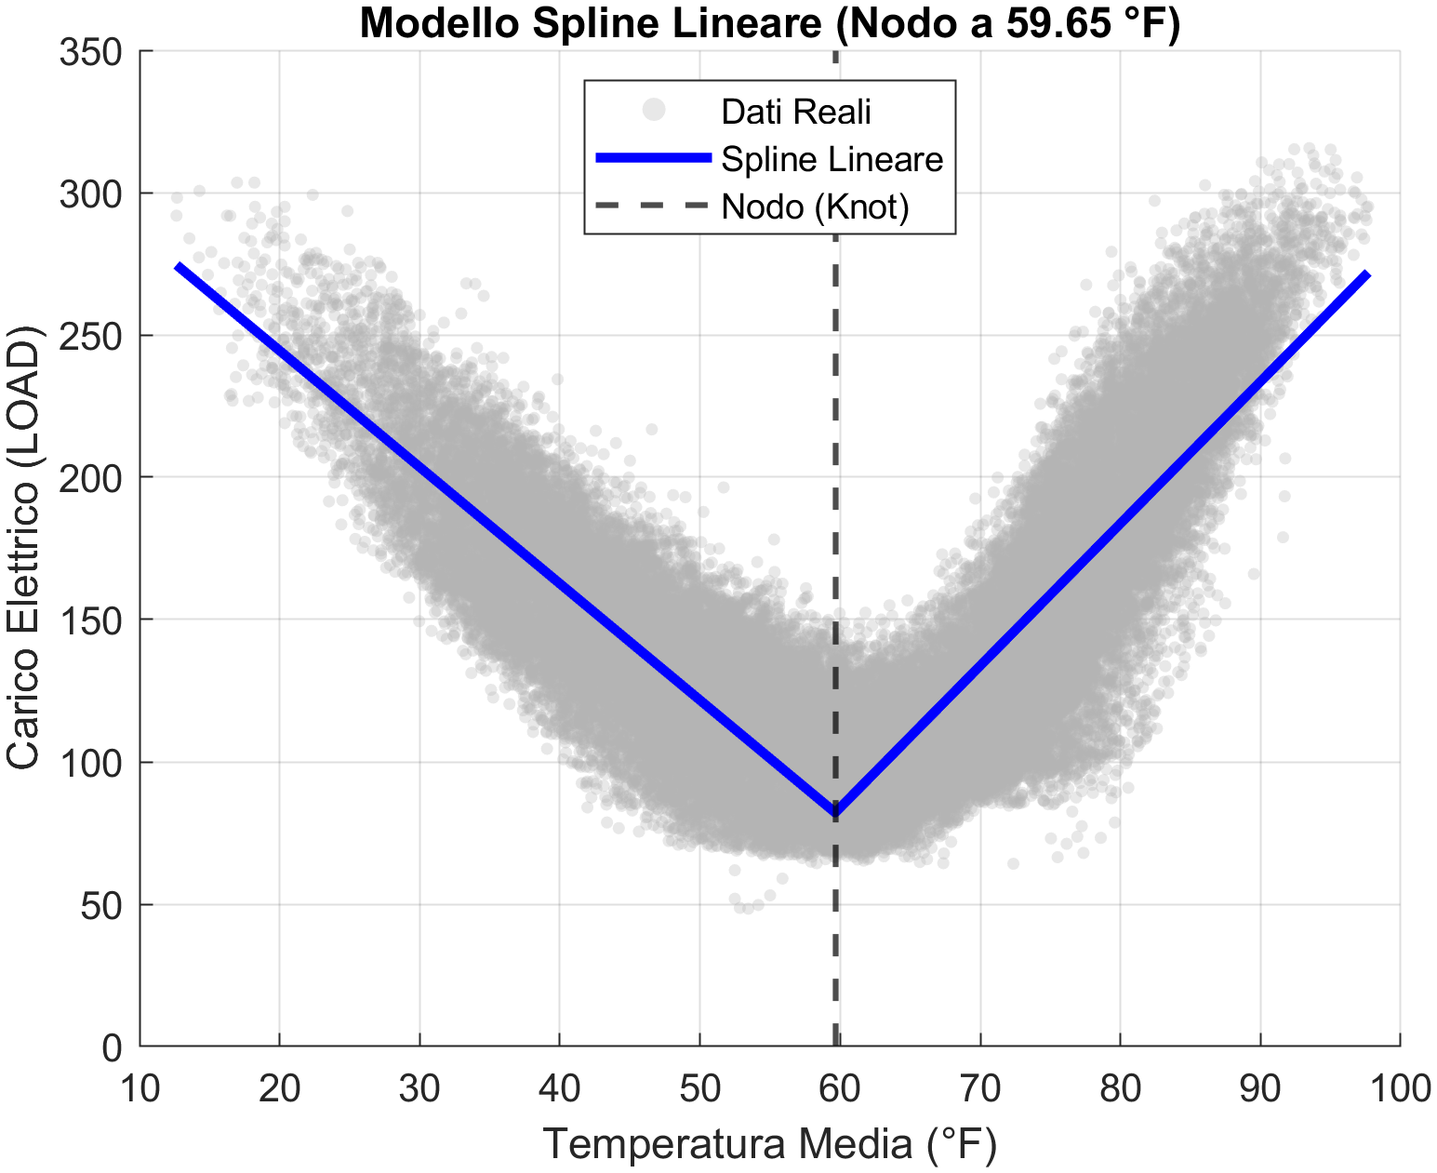
Implementazione delle spline
Ricerca del Nodo Termico: Identificazione matematica della "valle del comfort" a 59.65 °F.
Spline Lineare (Ramo Freddo + Ramo Caldo): Separazione fisica del riscaldamento e del condizionamento (RMSE: 24.89)

Slide 12
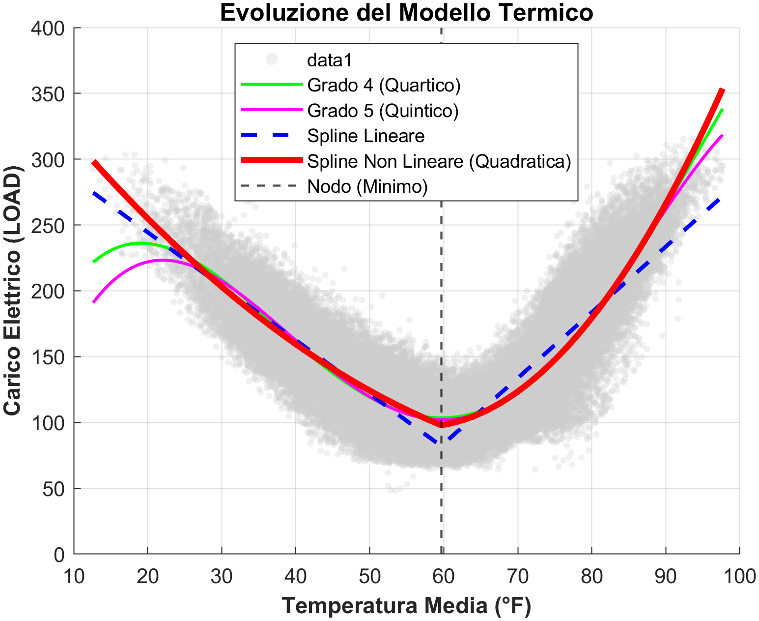
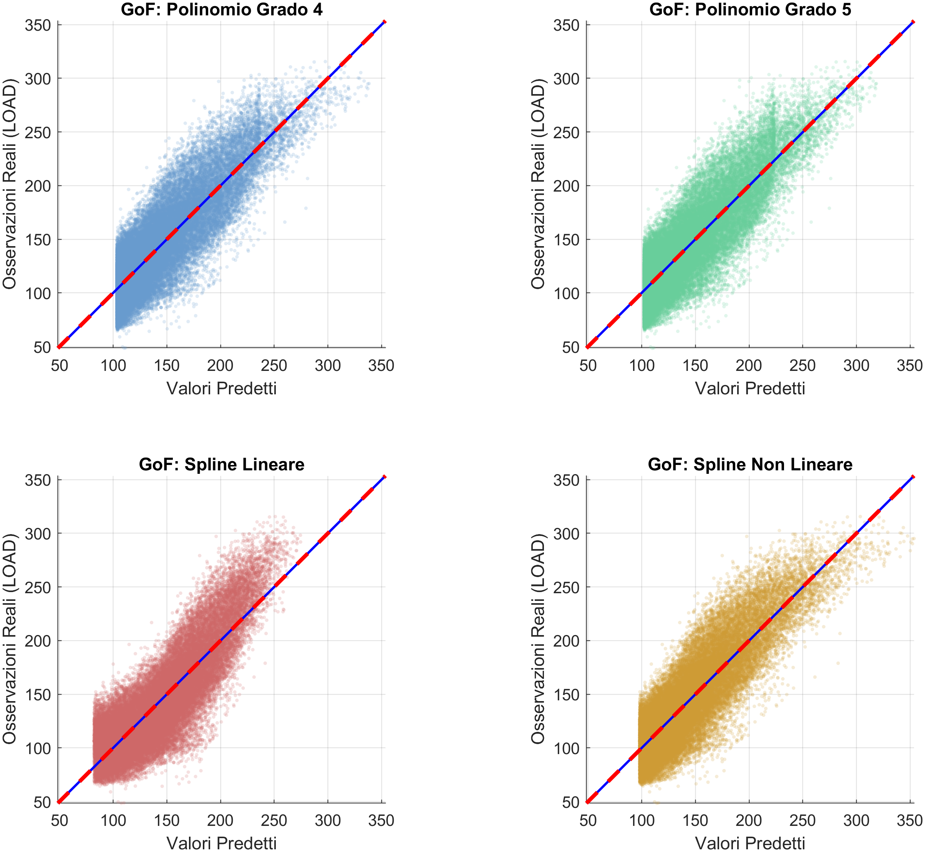
Evoluzione non lineare
Evoluzione Non Lineare: L'uso di archi quadratici (curva rossa) modella l'inerzia termica, ottenendo la geometria fisicamente perfetta e il miglior RMSE delle spline (23.12).

Slide 13
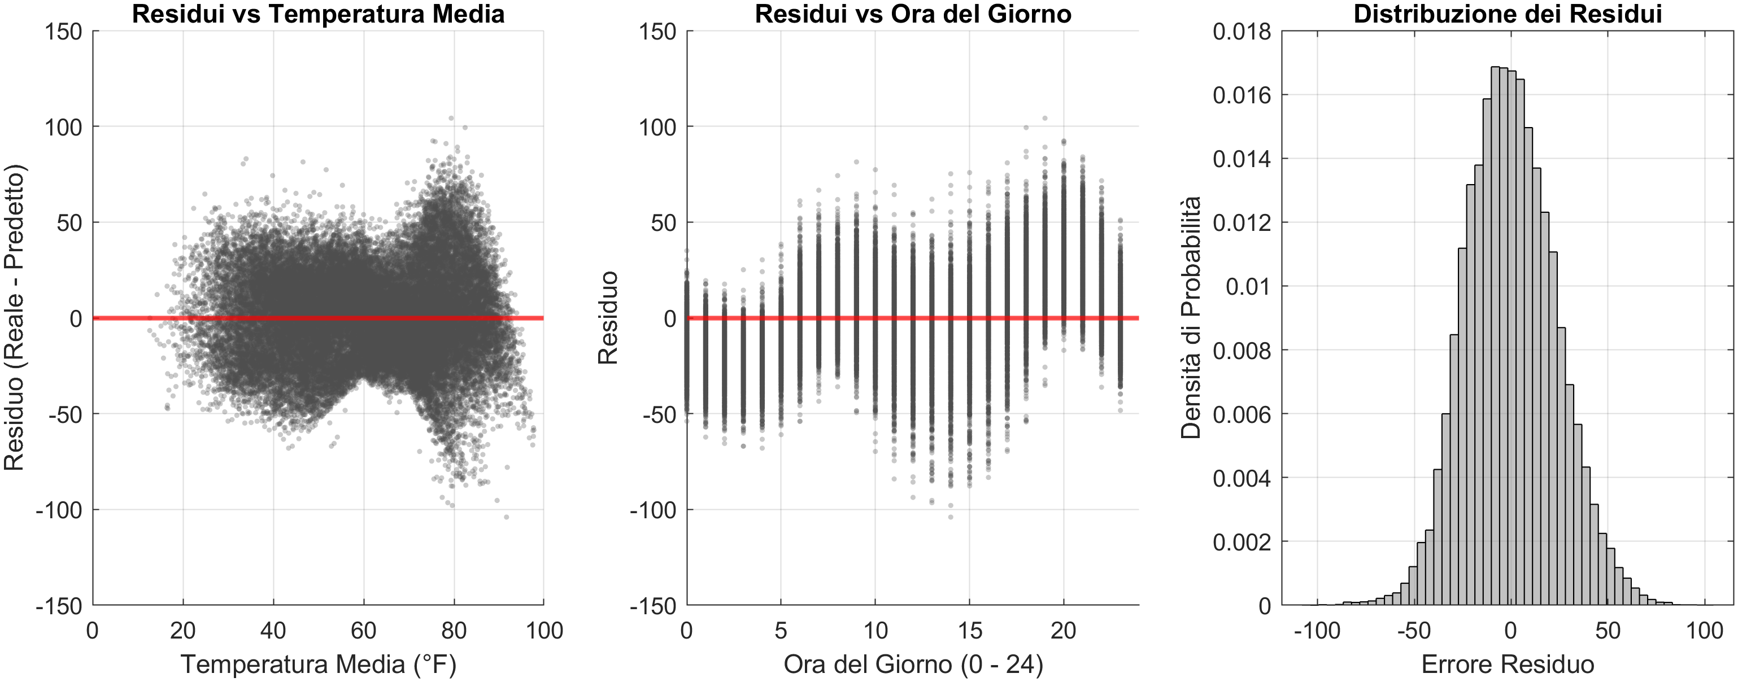
Analisi dei residui
L’analisi conferma che la sola temperatura media è insufficiente a descrivere la complessità del carico elettrico. L’evidente pattern ciclico giustifica la necessità di espandere l’architettura predittiva, passando a un modello che integri l’uso di serie armoniche.

Slide 14
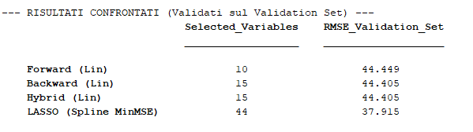
Algoritmi di Feature Selection
Il secondo approccio, più esplorativo, prevede l'uso di tecniche di Feature Selection regolarizzate, come la regressione LASSO o la Stepwise.
Si evince dall’immagine che la regolarizzazione LASSO ha RMSE più basso, ma perché usa 44 variabili se disponibili sono solo 25?

Slide 15
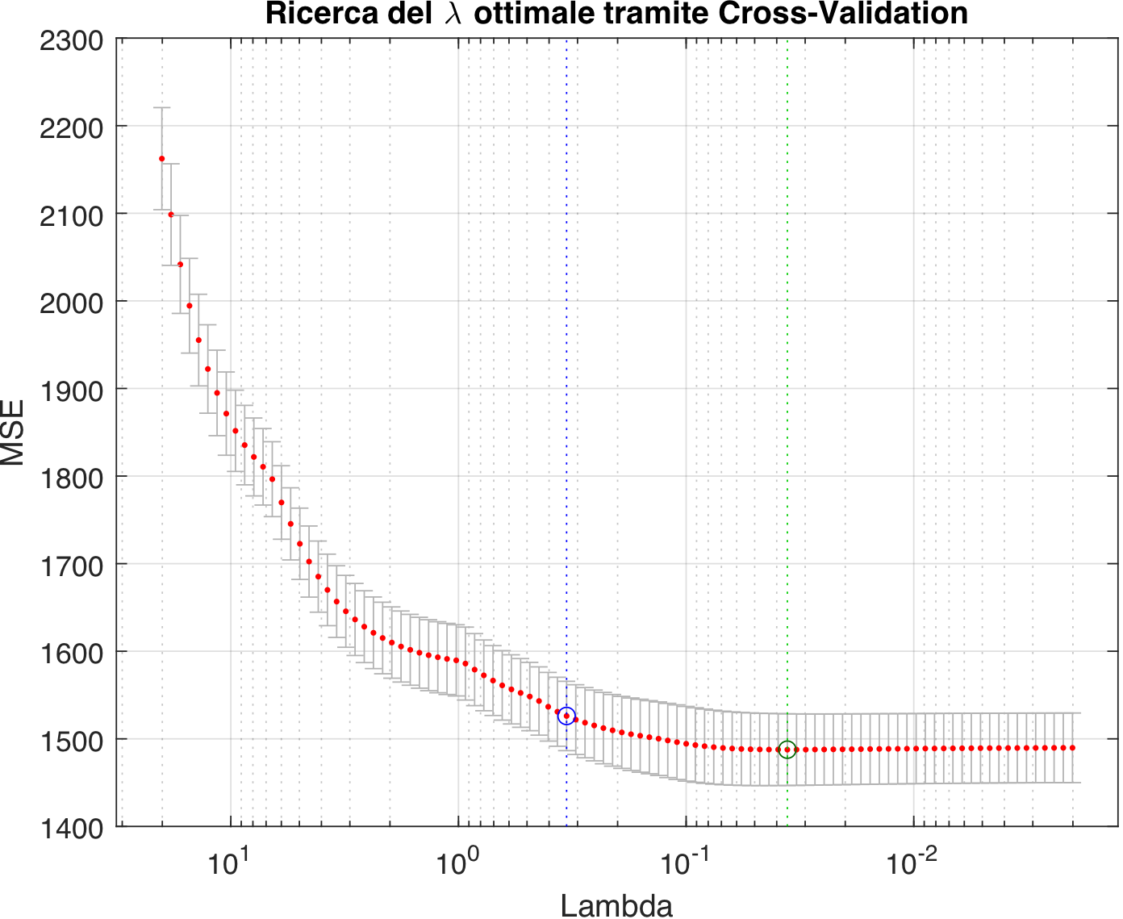
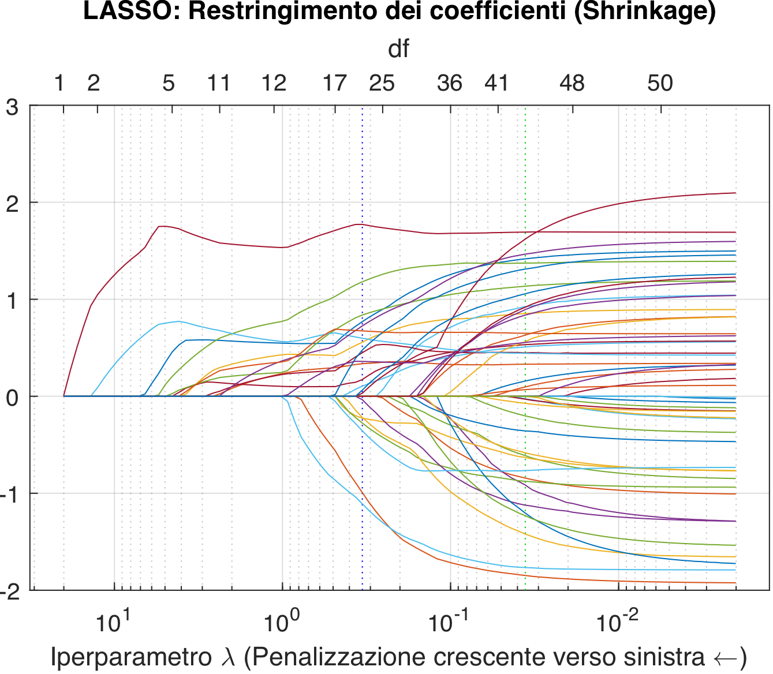
lasso - least absolute shrinkage and selection operator
Cerchio Verde: Modello con 44 variabili, che rappresentano rami caldi e freddi, ha un RMSE più basso.
Cerchio Blu: Modello con una ventina di variabili, aumenta RMSE di una frazione decimale totalmente trascurabile riducendo dimensionalità del modello ma resistenza all’overfitting.

Slide 16
Modellazione della routine umana
Modelli Polinomiali basati sull’Ora del Giorno
Il Problema della Ciclicità Giornaliera
Soluzione Armonica

Slide 17
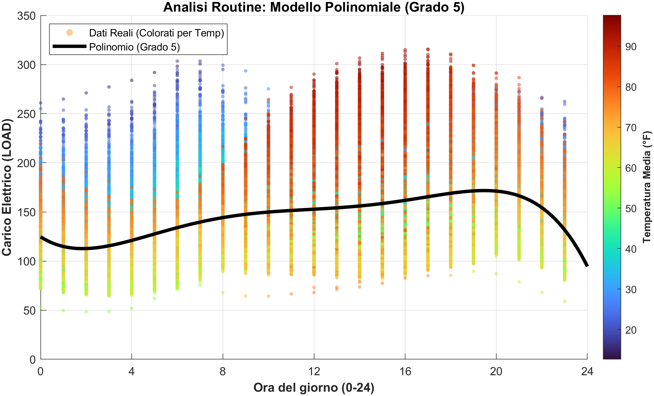
Modelli polinomiali basati sull’ora del giorno
Andamento della routine: La distribuzione dei dati mostra una chiara "doppia gobba". Si osservano consumi minimi notturni, una salita al mattino e un picco massimo concentrato nelle ore serali.
Modello Polinomiale: L'algoritmo identifica nel Polinomio di Grado 5 il miglior modello per questo andamento orario (RMSE: 42.94).

Slide 18
Il problema della ciclicità giornaliera
Limite concettuale: I polinomi sono rigidi per natura e non sono funzioni cicliche.
Discontinuità fisica: Emerge un difetto critico agli estremi (ore 0 e 24). La curva parte da un carico di circa 125, ma crolla in modo del tutto innaturale verso quota 95 alla mezzanotte successiva.

Slide 19
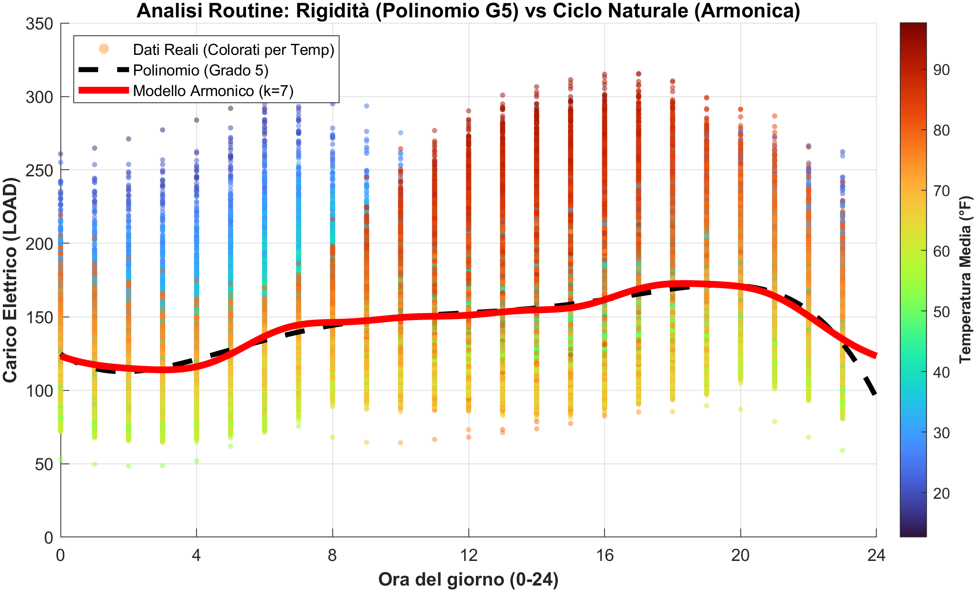
Soluzione armonica
A differenza del polinomio, il modello armonico (curva rossa) garantisce la perfetta continuità agli estremi. Il carico stimato alle 23:59 si raccorda in modo esatto e naturale con quello delle 00:00.
L'onda armonica insegue con estrema naturalezza la forma dei dati, catturando fedelmente il fisiologico calo notturno, la ripresa mattutina e il picco massimo del tardo pomeriggio.
Nonostante l'ottimo fit temporale, la dispersione cromatica verticale evidenzia che l'ora da sola non basta a spiegare il fenomeno: a parità di orario, le temperature estreme arrivano a raddoppiare il carico elettrico.

Slide 20
Modelli multivariati e reti neurali
L’interazione Dinamica tra Meteo e Orario - Polinomio Multivariato
La Creazione del Master Model
Confronto con una Rete Neurale

Slide 21
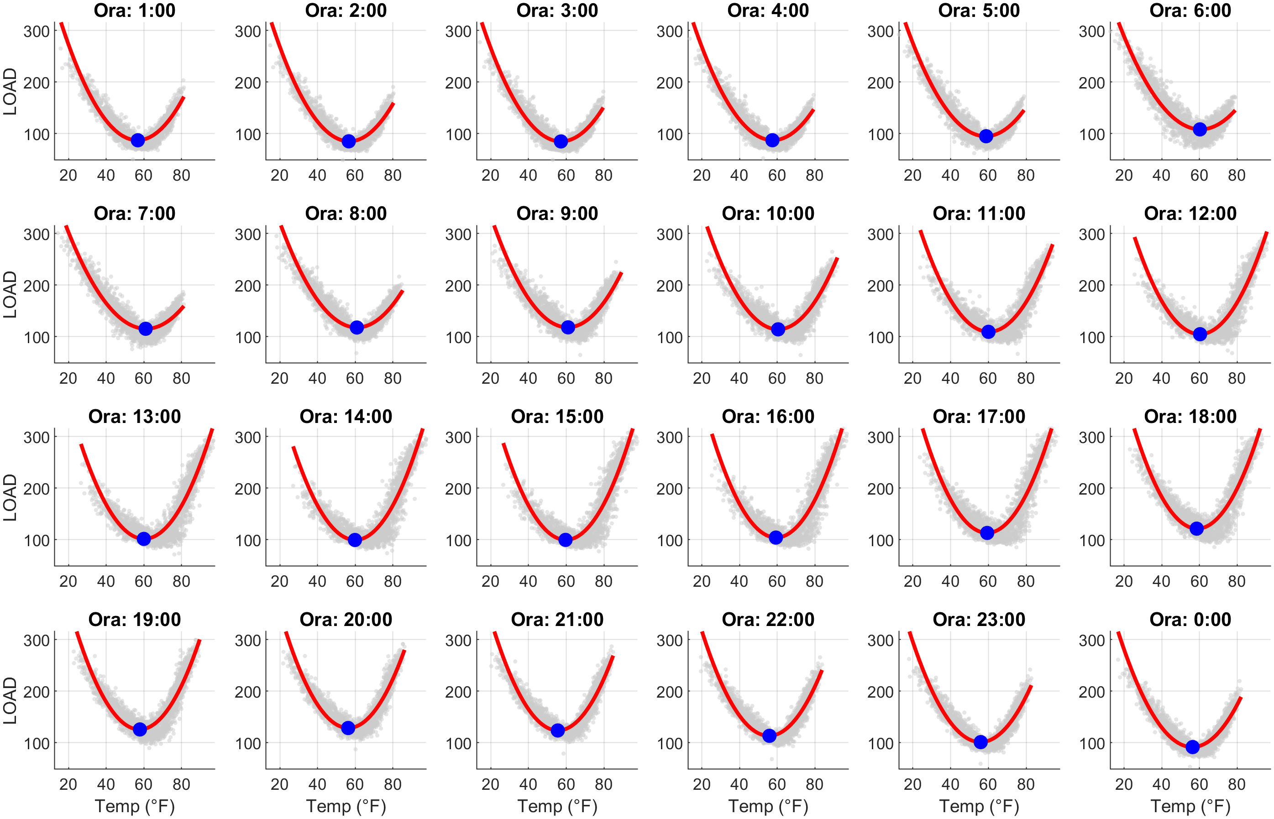
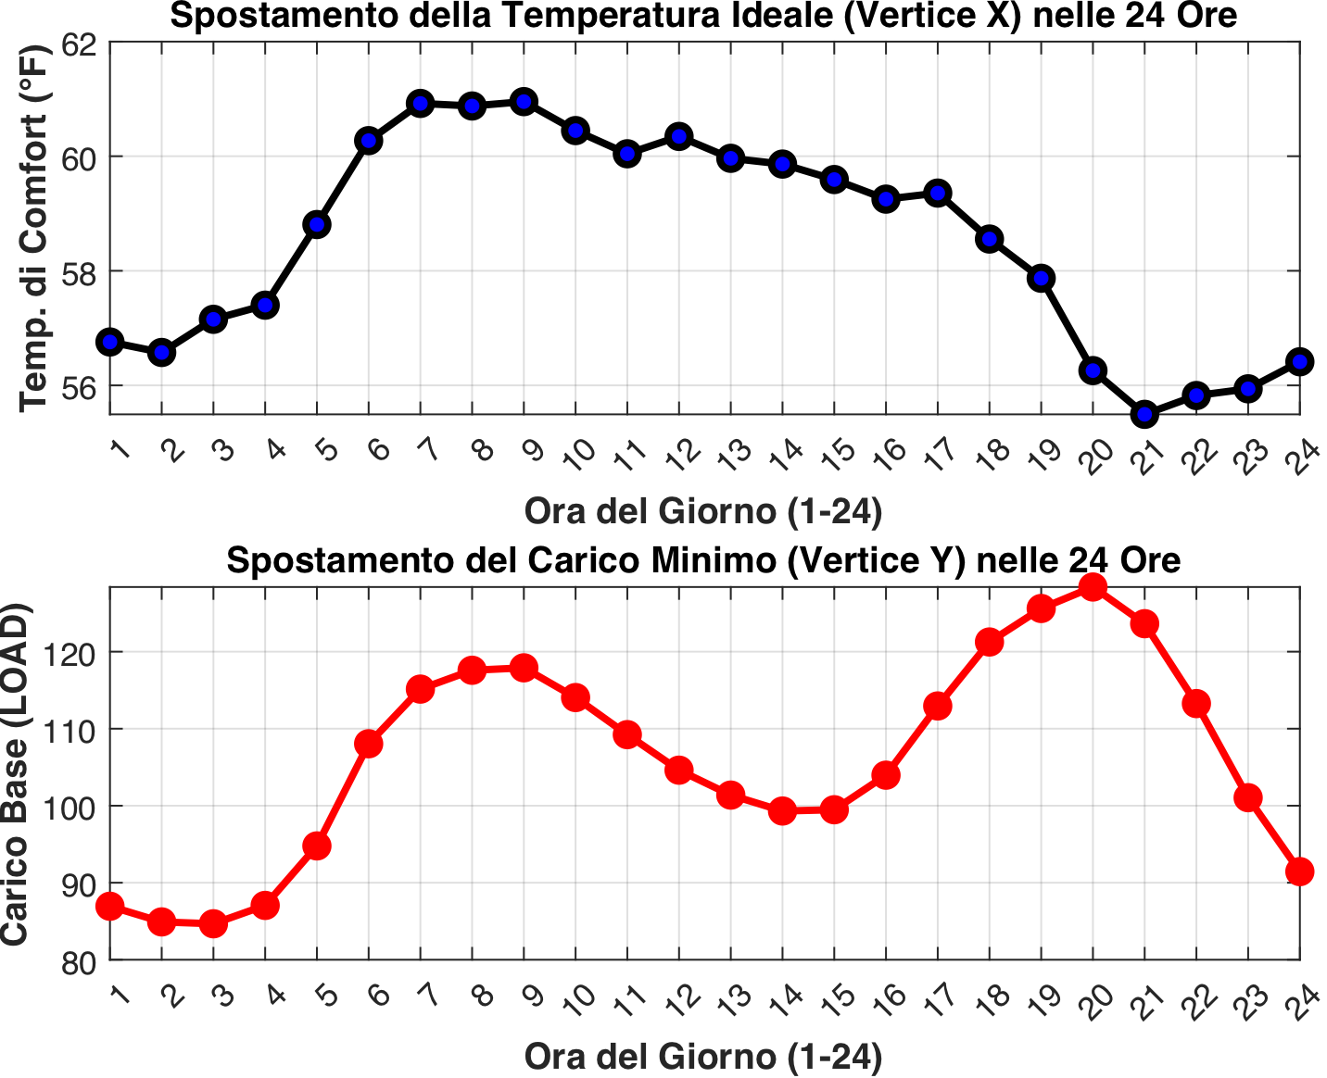
L’interazione Dinamica tra meteo e orario
Si osserva chiaramente che il vertice di minimo consumo (la "valle") non è fisso, ma si sposta.
Un modello additivo semplice (T + t) è inadeguato; è matematicamente necessaria un'interazione moltiplicativa (T x t).

Slide 22
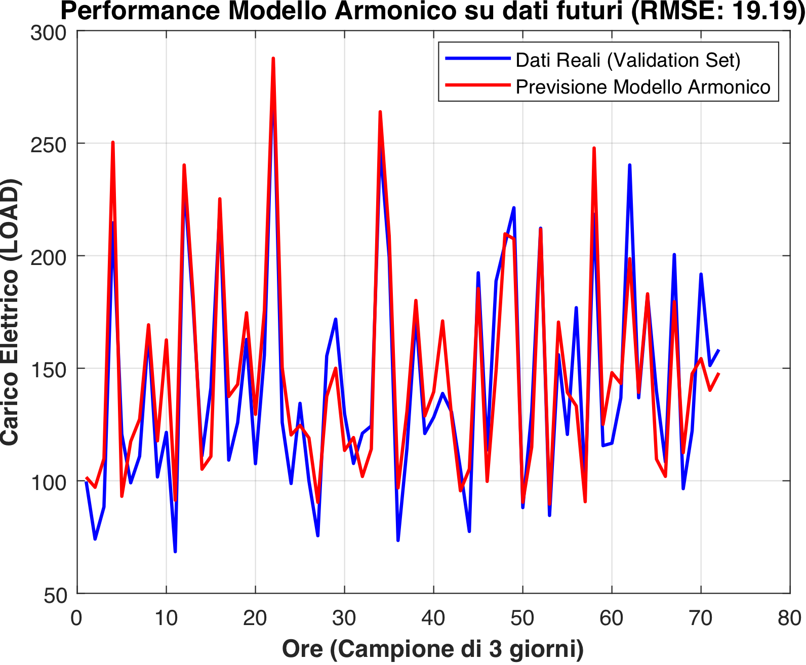
Performance Modello armonico su dati futuri
Validazione su dati futuri: Il modello dimostra un'elevata capacità di generalizzazione su un campione di 3 giorni non utilizzati in fase di training
Efficacia dell'Interazione: La precisione nel catturare l'ampiezza dei picchi conferma che l'impatto della temperatura sul carico è funzione dell'ora del giorno.
Il valore di RMSE (19.19) valida matematicamente l'intuizione di unire fisica termodinamica e routine umana.

Slide 23
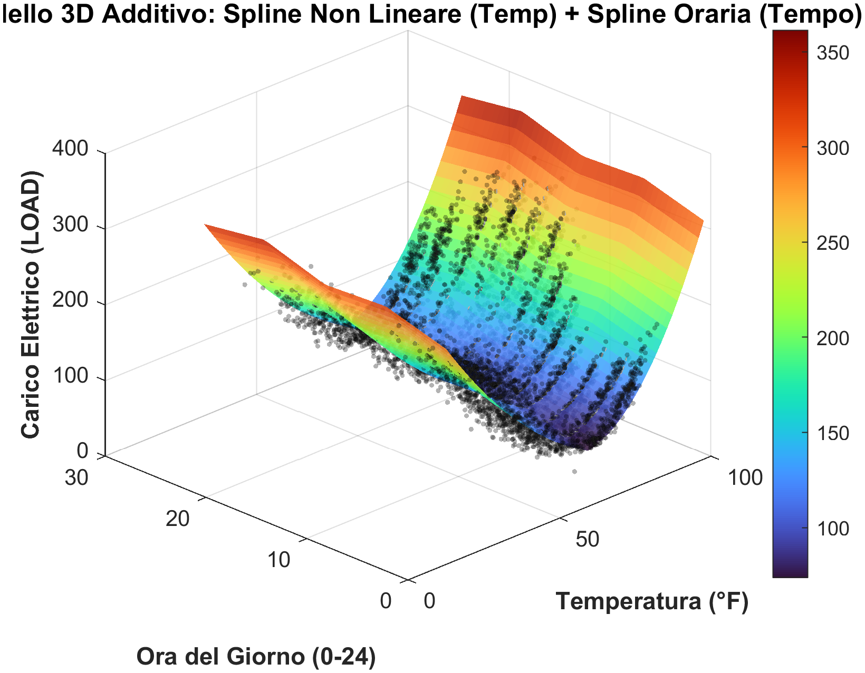
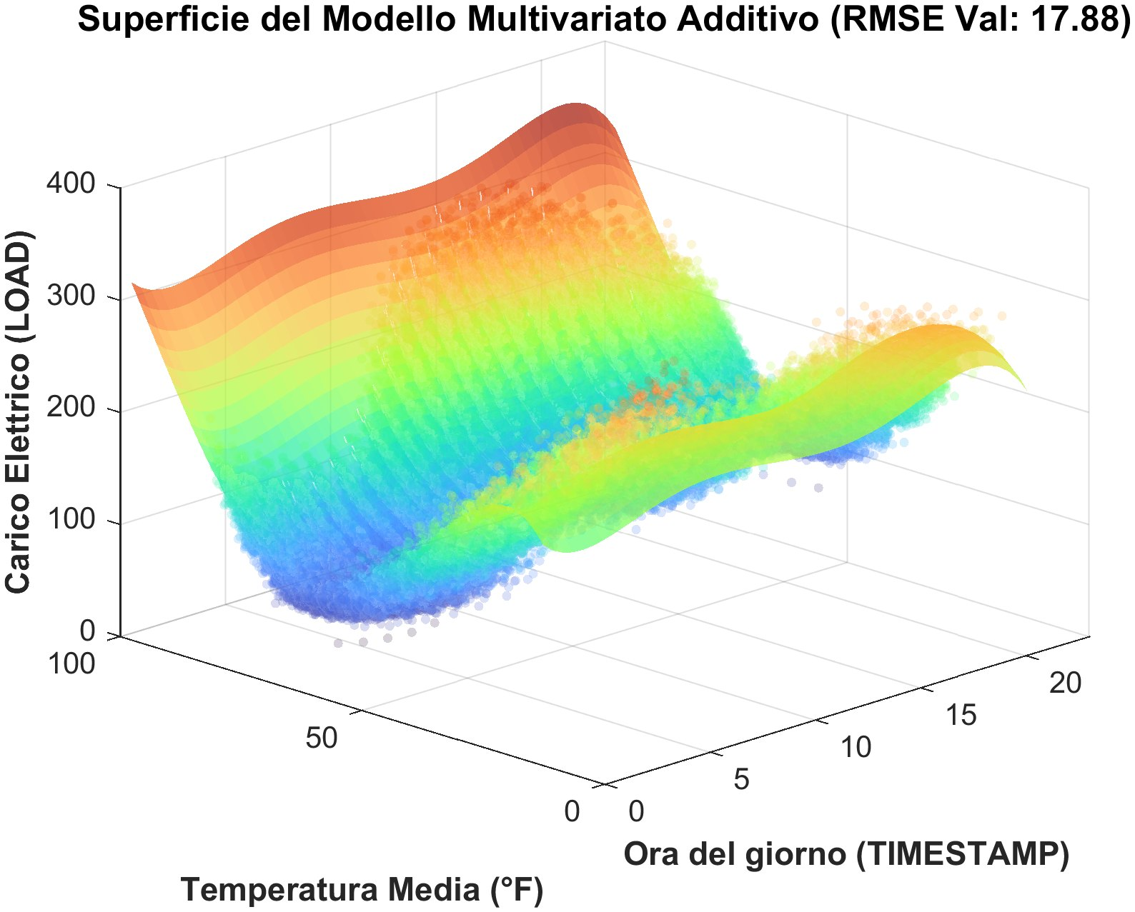
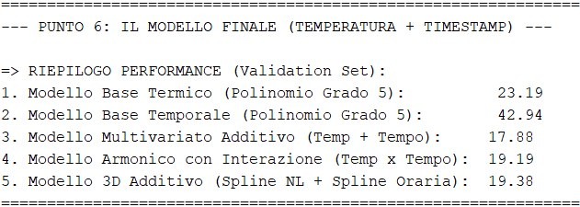
Il polinomio multivariato

Slide 24
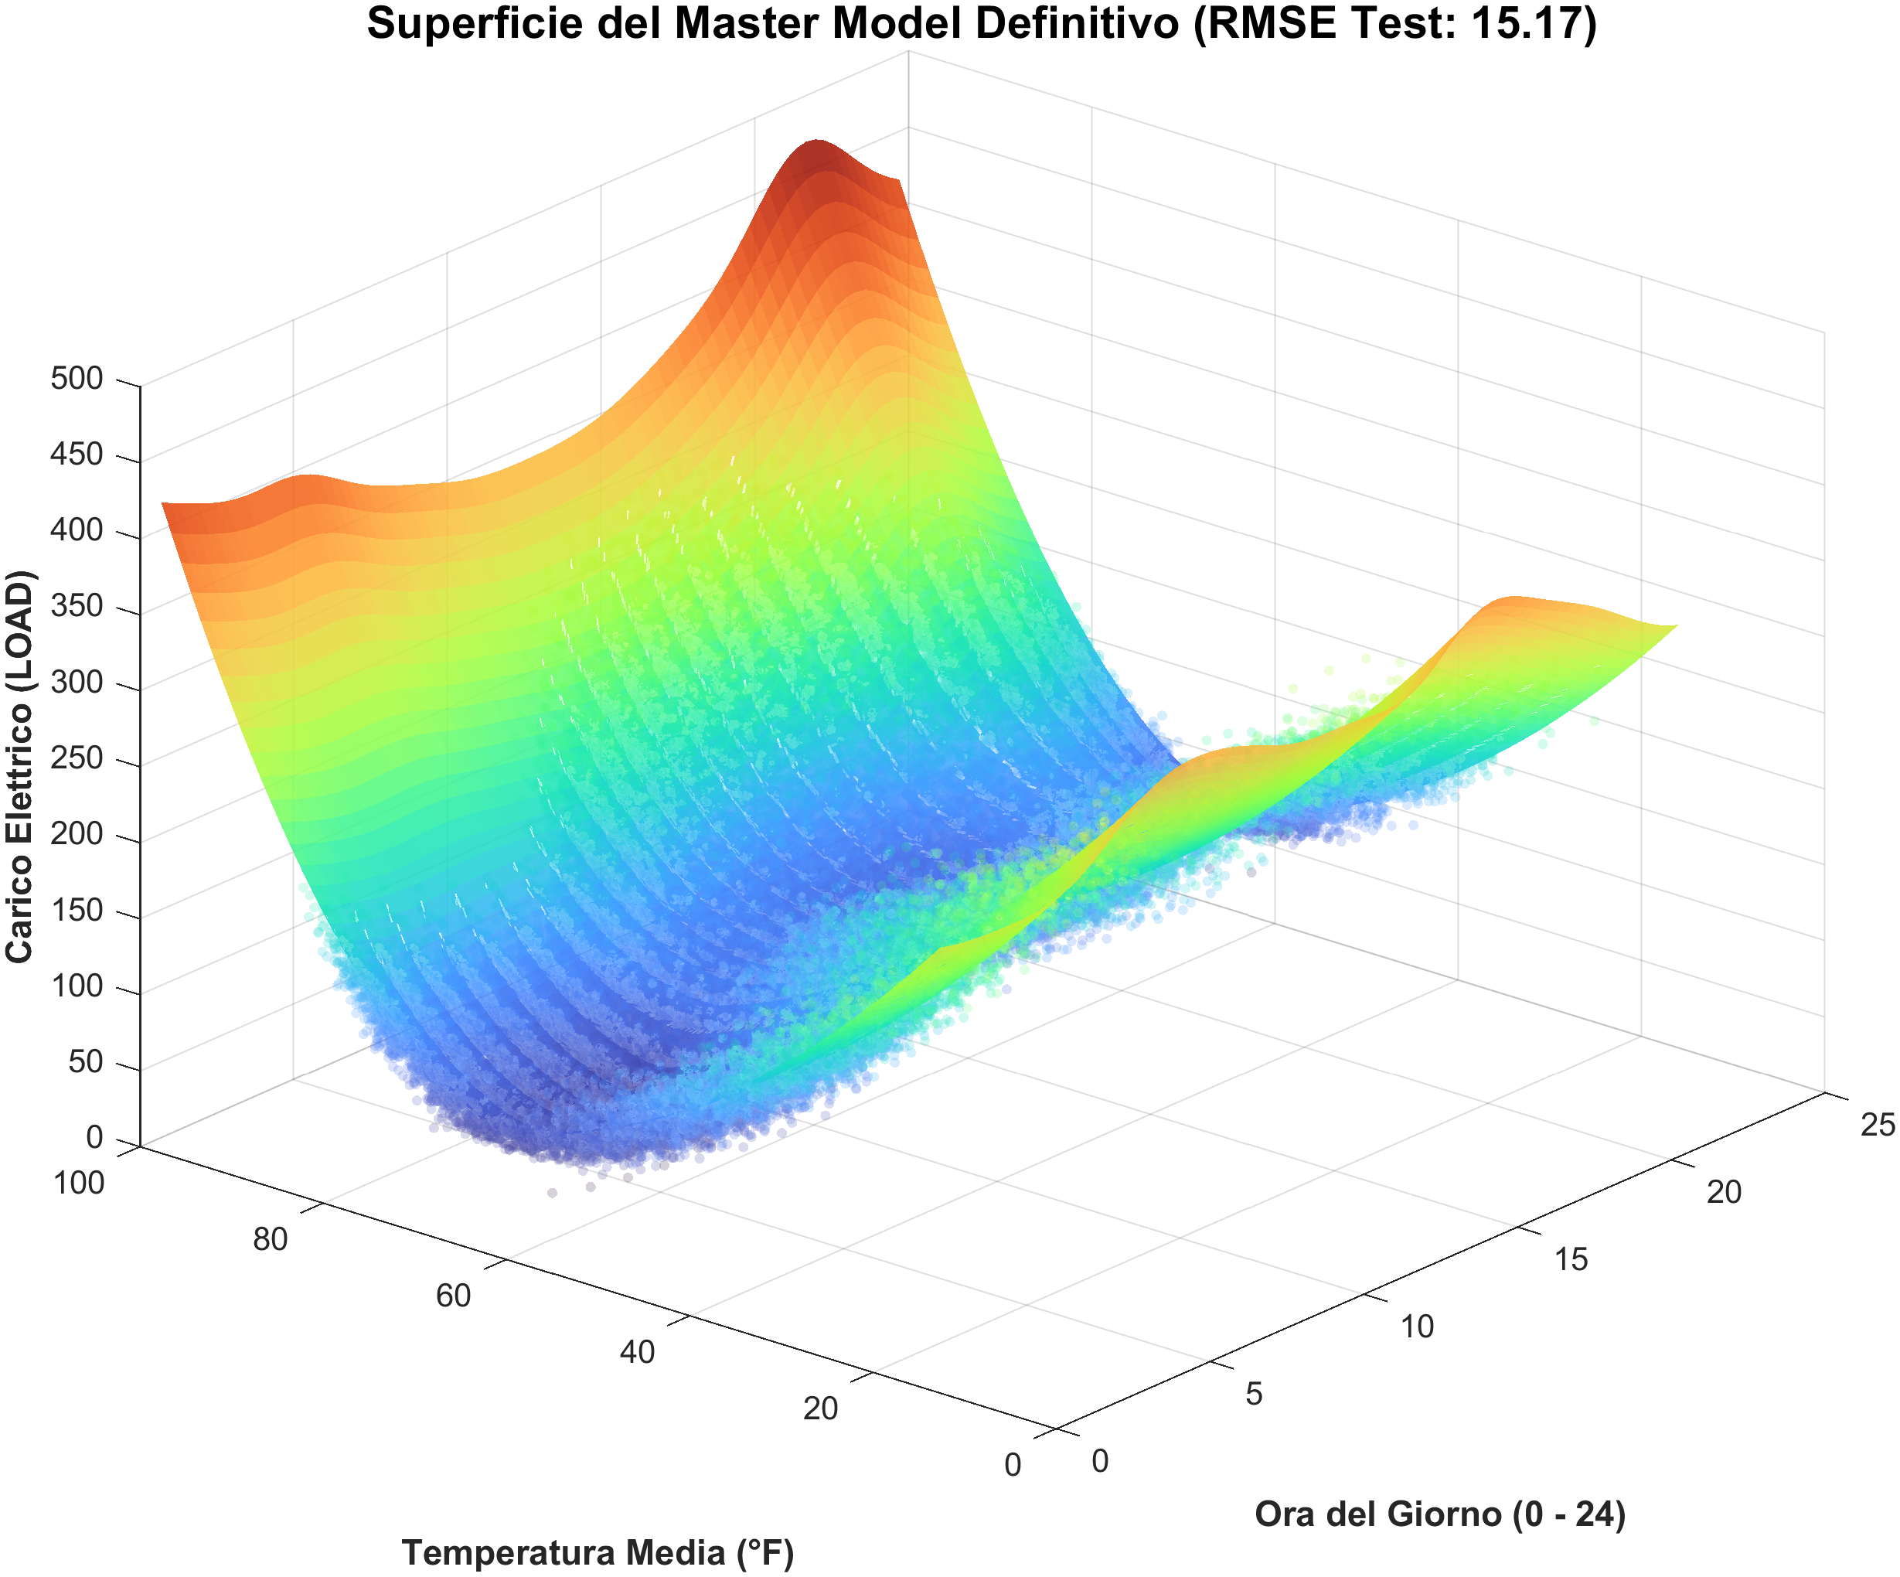
La creazione del master model
Modello Grey Box che fonde Spline Non Lineari (meteo) e Serie di Fourier (tempo).
Risultato: RMSE sceso a 15.17.
Geometria perfetta: la "valle" termica è morbida e la continuità temporale tra le giornate è rispettata rigorosamente.

Slide 25
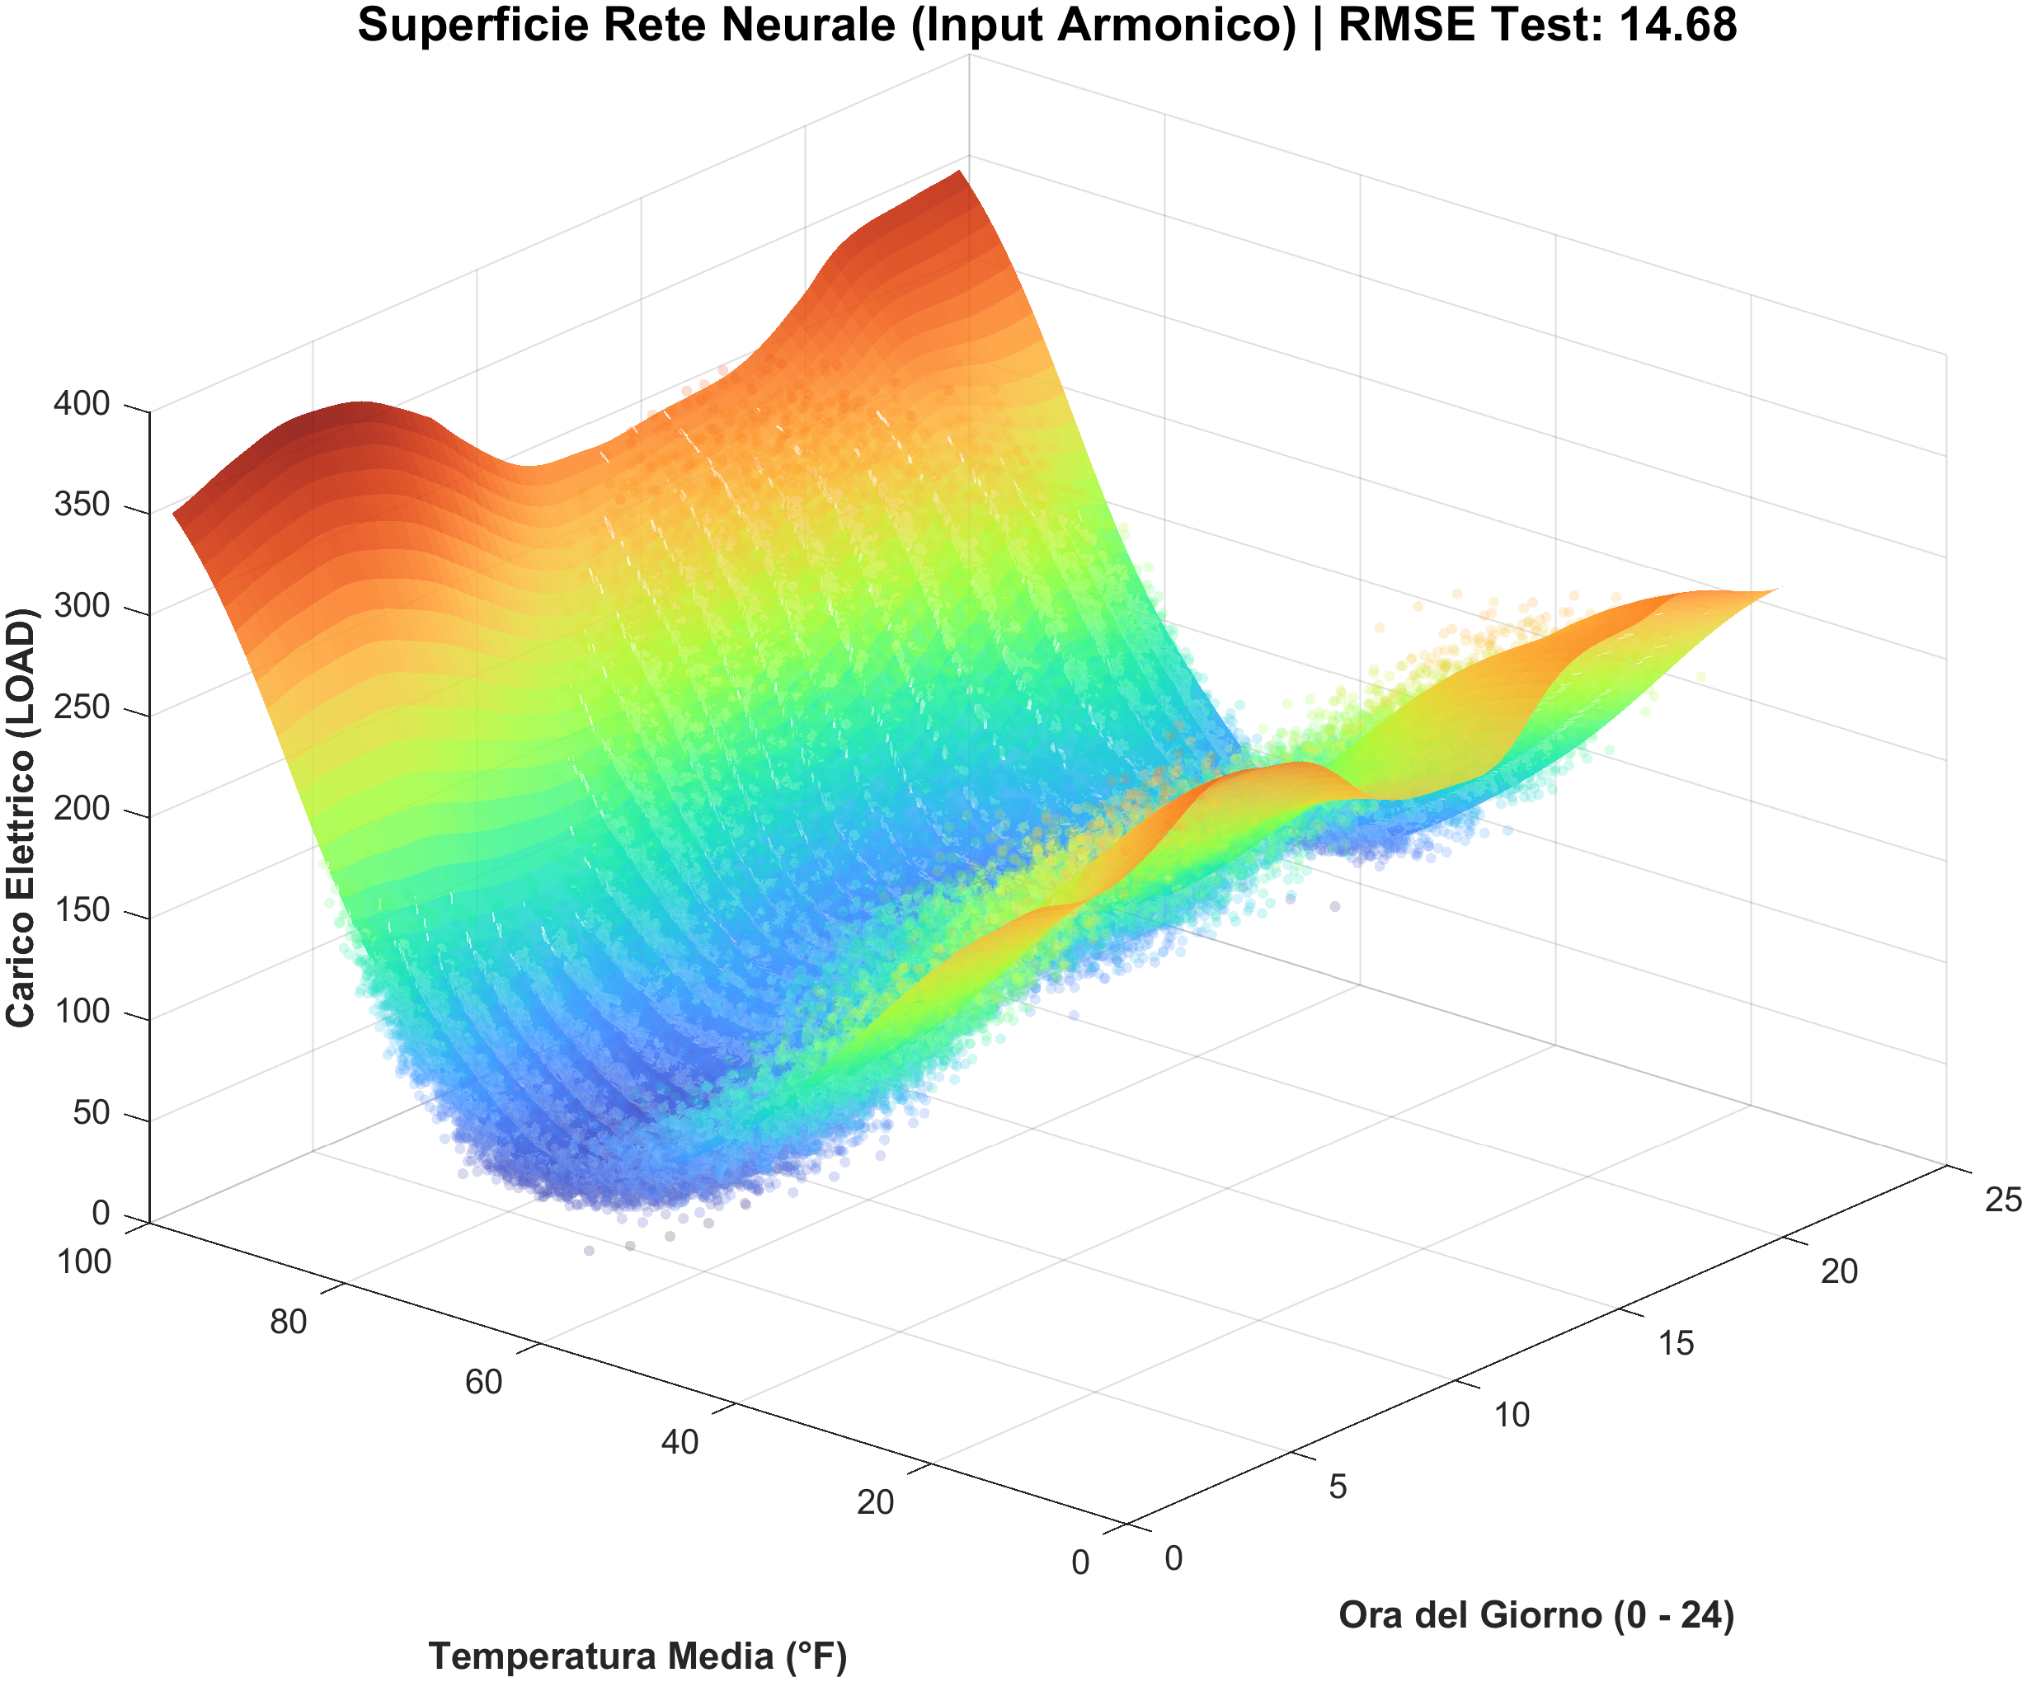
Confronto con una rete neurale
Una Rete Neurale Feed-Forward a 15 neuroni abbassa ulteriormente l'RMSE a 14.68, imparando da sola la topologia della superficie.
La Scelta Ottimale: Il Master Model cede una frazione di precisione (15.17 contro 14.68) ma garantisce totale interpretabilità e stabilità.

Slide 26
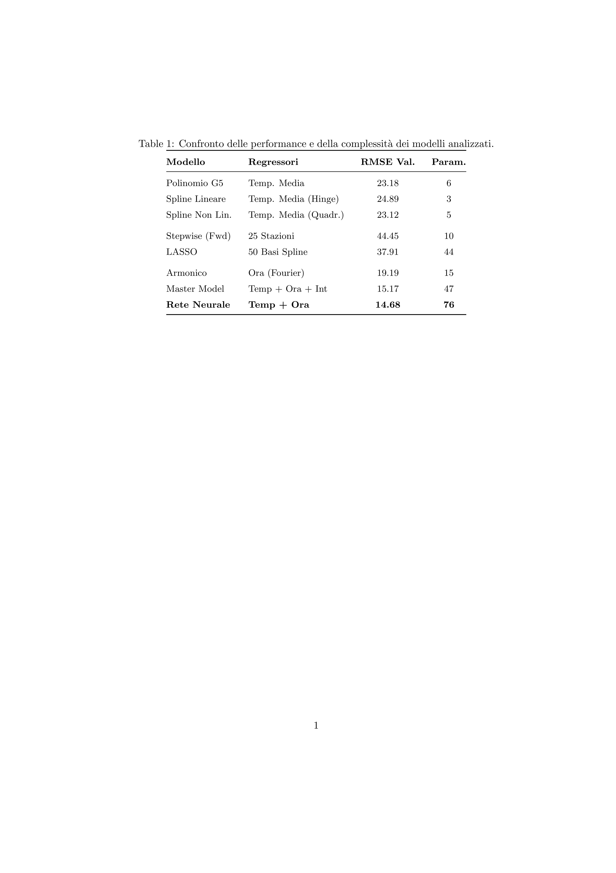
Conclusioni

Slide 27
Grazie per l’attenzione
Q&A
Matr.491244
Matteo Morello
Università di Pavia

Slide 28
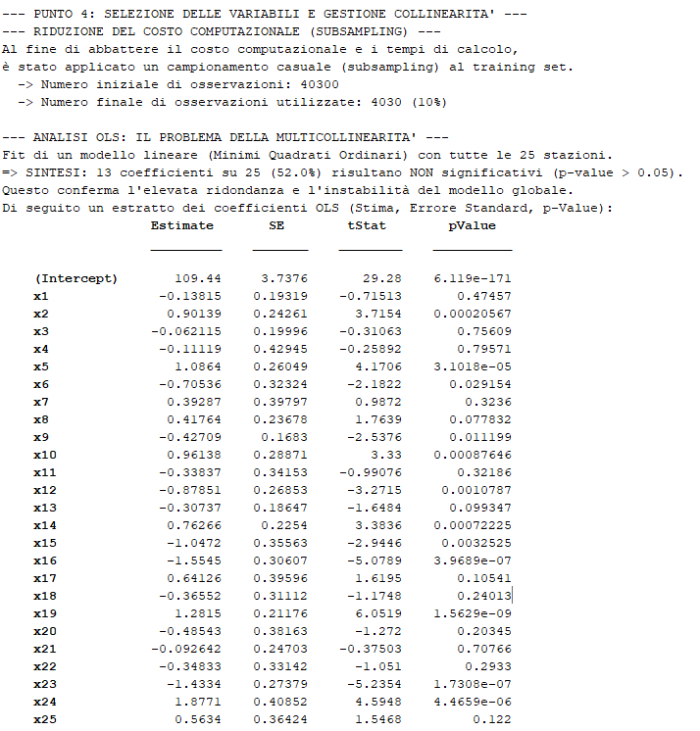
Tabella dei coefficienti OLS
Riduzione del costo computazionale: Per velocizzare l'addestramento e i test, il dataset è stato inizialmente sottoposto a subsampling, passando da 40.300 a 4.030 osservazioni (mantenendo un campione rappresentativo del 10%).
Risultato critico (P-value): L'output statistico rivela che la maggioranza dei regressori fallisce il test di significatività. Esattamente 13 coefficienti su 25 (ovvero il 52% del totale) presentano un p-value superiore alla soglia critica dello 0.05.
Diagnosi di instabilità: Questo alto tasso di bocciatura non significa che le temperature siano inutili per la previsione. Al contrario, dimostra in modo inequivocabile l'elevata ridondanza e l'instabilità del modello dovuta alla multicollinearità. Le stazioni misurano variazioni termiche troppo simili tra loro.

Slide 29
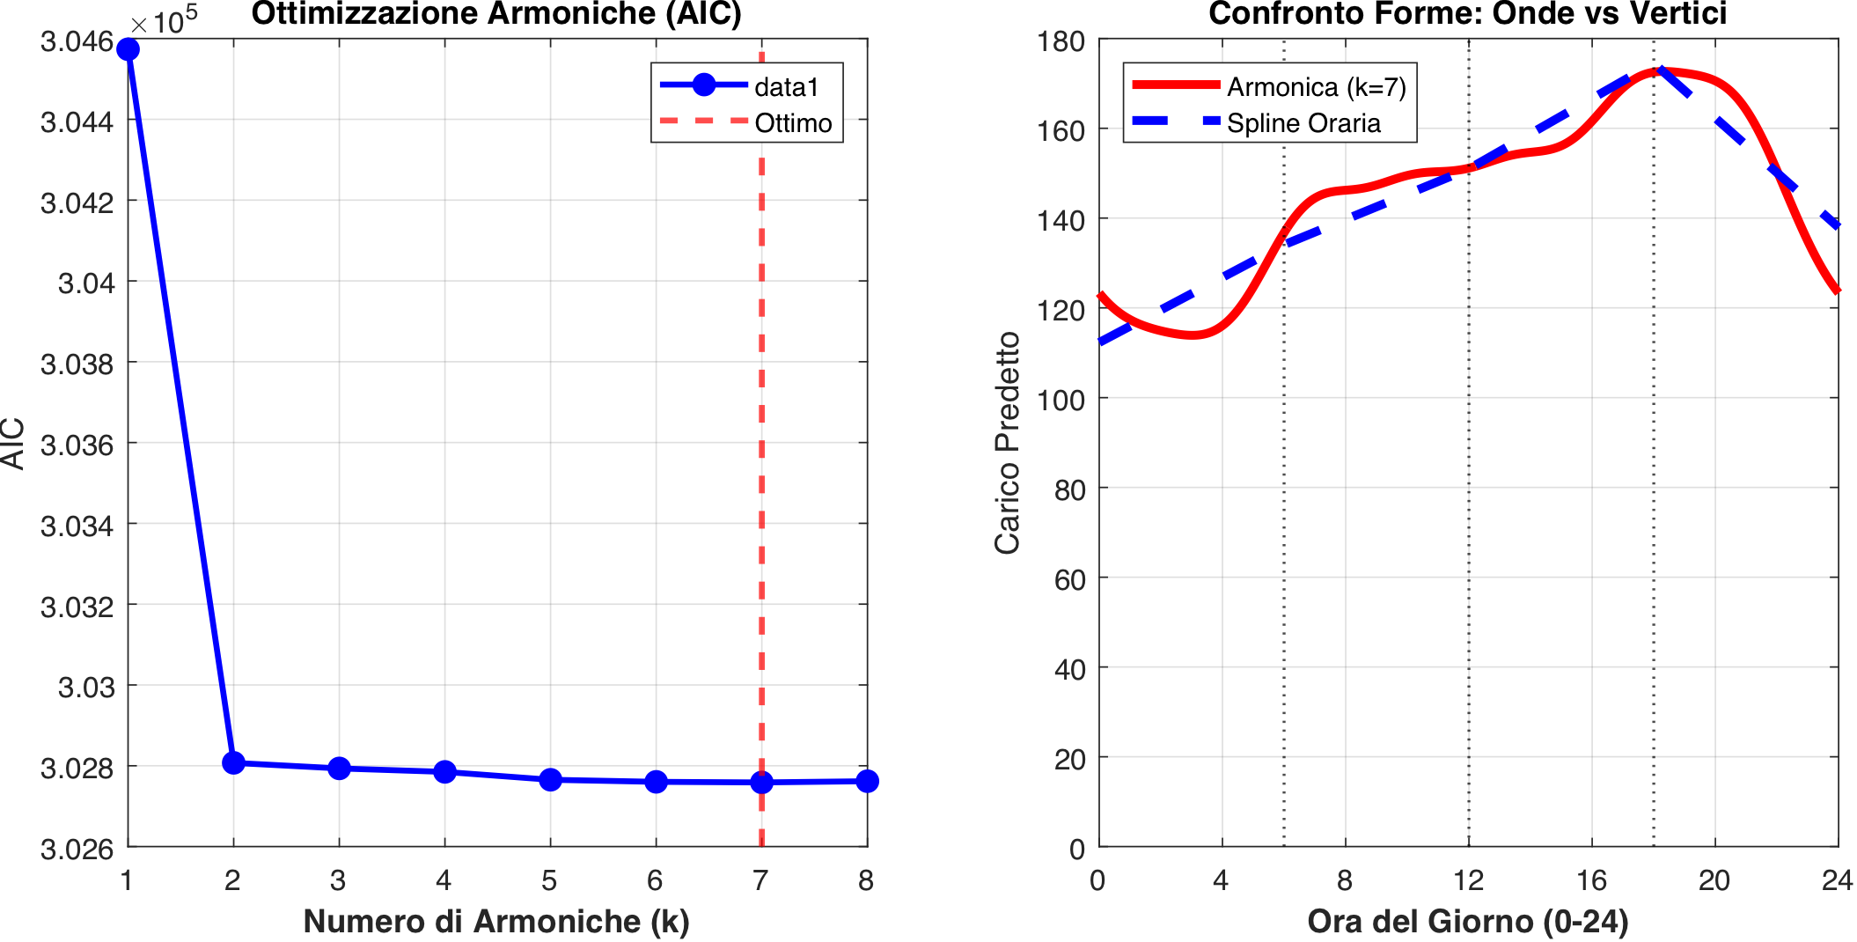
Ottimizzazione armoniche
Ottimizzazione del parametro "k": Il primo grafico mostra la ricerca del numero ideale di frequenze (armoniche) per il modello temporale. Minimizzando il Criterio di Informazione di Akaike (AIC), l'algoritmo individua in k=7 il valore teorico ottimale.
Osservando la curva blu dell'AIC, si nota come l'errore crolli drasticamente passando da 1 a 2 armoniche, per poi rimanere quasi "piatto". Questo suggerisce che basterebbero 2 o 3 frequenze per catturare la macro-routine quotidiana, mentre un k=7 rischia di modellare rumore irrilevante.
La falla fisica delle Spline: Nel secondo grafico, la Spline Oraria (linea blu tratteggiata) evidenzia il suo più grande limite strutturale: non chiude il ciclo. Al contrario, il Modello Armonico (linea rossa continua) è governato da funzioni sinusoidali che garantiscono la periodicità. Le estremità della curva si raccordano in modo fluido ed esatto, rispettando la natura ciclica dei giorni e delle stagioni umane.

